Slide 1
Культура безопасности в проектировании.
Лидерство руководителей

Slide 2






Добро пожаловать!
Продолжительность обучения:
~30 минут
Конечная цель обучения:
Формирование, поддержание и развитие культуры безопасности
Целевая аудитория курса
Руководители всех уровней управления
Промежуточные цели обучения:
Дать определение понятия «Культура безопасности»
Дать определение понятия «Лидерство в обеспечении безопасности»
Привести примеры применения инструментов руководителя – лидера в обеспечении безопасности для повышения культуры безопасности в проектировании у персонала подчиненных подразделений
Ознакомить с ожиданиями Заказчика в области культуры безопасности на проекте сооружения АЭС Пакш II
Ключевые моменты обучения
Конспектируйте основные моменты обучения.
Notes:
Комментарий:
Уважаемый слушатель, добро пожаловать на учебный курс «Культура безопасности в проектировании. Лидерство руководителей». Конечной целью обучения по данному курсу является формирование, поддержание и развитие культуры безопасности. Промежуточные цели обучения представлены на экране. Прохождение курса займет у Вас не более 30 минут

Slide 3



Структура курса
Лидерство в обеспечении безопасности
Концептуальные основы понятия «Культура безопасности» в атомной отрасли и проектировании
Культура безопасности
на проекте сооружения
АЭС Пакш II
Тема 1
Организационное лидерство и культура для безопасности
Тема 2
Роль лидерства в обеспечении безопасности. Критерии лидерства в вопросах формирования культуры безопасности
Тема 3
Документальная основа понятия «Культура безопасности»
Тема 4
Ожидания Заказчика по проекту сооружения АЭС Пакш II в области культуры безопасности
Notes:
Комментарий:
Курс включает три учебных раздела:
Лидерство в обеспечении безопасности,
Концептуальные основы понятия «Культура безопасности» в атомной отрасли и проектировании,
Культура безопасности на проекте сооружения АЭС Пакш II.

Slide 4

Тема 1
Организационное лидерство и культура для безопасности
Notes:
Комментарий:
Вы приступаете к изучению первой темы «Организационное лидерство и культура для безопасности»

Slide 5
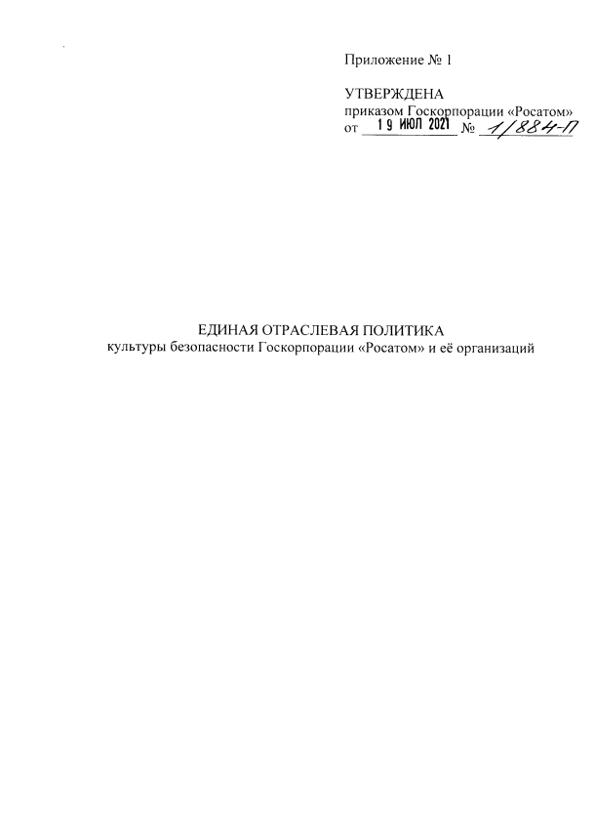

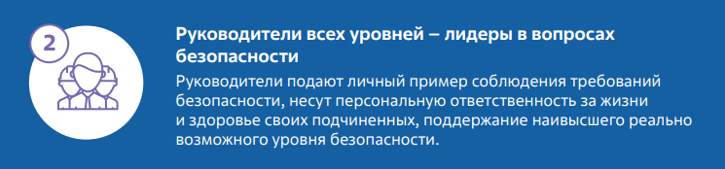
Лидерство в атомной отрасли
Единая отраслевая политика культуры безопасности
Работники Госкорпорации «Росатом» и ее организаций должны руководствоваться следующими основополагающими принципами в области КБ:
Принцип лидерства – руководители всех уровней демонстрируют личным примером соблюдение требований безопасности и приверженность безопасности, создают атмосферу открытости и доверия
Notes:
Комментарий:
Деятельность в области культуры безопасности, в соответствии с Единой отраслевой политикой культуры безопасности Госкорпорации «Росатом», направлена на решение ряда задач, в том числе развитие лидерства руководителей в целях безопасности. Соблюдение Политики является обязательным для всех работников отрасли. Основополагающий принцип лидерства, который представлен на слайде, основан на нормах безопасности МАГАТЭ. Далее рассмотрим, как именно принцип лидерства должен применяться руководителями на практике

Slide 6
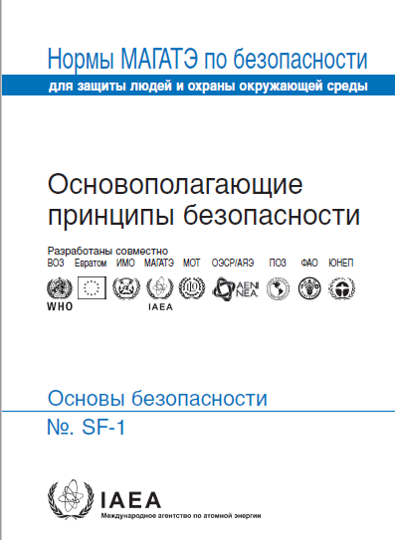
Основополагающие принципы безопасности
SF-1, 2007
Основополагающая цель безопасности –
защита людей и охрана окружающей среды от вредного воздействия ионизирующего излучения
Принцип 3. Лидерство и управление для обеспечения безопасности:
  Необходимо создавать и совершенствовать систему управления и эффективное лидерство в интересах обеспечения безопасности в организациях, занимающихся радиационными рисками, и на установках и в рамках деятельности, связанных с радиационными рисками.
«Безопасность эксплуатации установок и использования источников излучения имеет громадное значение для защиты - индивидуальной и коллективной - людей, общества и охраны окружающей среды в государствах, разрешающих их эксплуатацию или использование, а также в других, в частности, соседних государствах»
№ GSR Part 1
Notes:
Комментарий:
Лидером является человек, играющий ключевую роль в управлении и целеполагании организации, а также в контроле и оценке деятельности персонала.
Лидер вносит огромный вклад в организационное развитие, поскольку способен добиться от работников приверженности поставленных целей организации. При этом нельзя забывать, что всем организациям атомной отрасли присуща единая основополагающая цель. Она была однозначно сформулирована в 2000 году в нормах МАГАТЭ по безопасности и подразумевает защиту людей и охрану окружающей среды от вредного воздействия ионизирующего излучения. В данном документе начинается развитие понятия "Лидерство для обеспечения безопасности".

Slide 7

Применение системы управления для установок и деятельности GS-G-3.1, 2009
Культура безопасности:
2.35. Руководство на всех уровнях должно способствовать привитию таких типов поведения, ценностей и основополагающих убеждений, которые приводили бы к развитию прочной культуры безопасности. Руководители должны держать под контролем и способствовать усилению таких показателей, которые были определены как существенные с точки зрения достижения развитию
прочной культуры безопасности, и должны обращать внимание на ранние признаки снижения этих показателей и, следовательно, снижения уровня
культуры безопасности.
«Культура безопасности состоит из пяти взаимосвязанных черт:
Безопасность безусловно является общепризнанной ценностью
Явно заметно лидерство в вопросах безопасности
Ясно определена ответственность за безопасность
Безопасность является неотъемлемой частью всех видов деятельности
Безопасность поддерживается и направляется самообучением»
Notes:
Комментарий:
В 2009 году МАГАТЭ выпустило Руководство по безопасности "Применение системы управления для установок и деятельности". Данное руководство содержит рекомендации по созданию, внедрению, оценке и постоянному совершенствованию системы управления, которая объединяет элементы безопасности, здравоохранения, окружающей среды, физической безопасности, качества и экономики. В Руководстве даны примеры, иллюстрирующие применение требований к системе управления и задачи руководителей, которые описывают степень их влияния на развитие культуры безопасности, такие как развитие поведения, ценностей и убеждений персонала, направленных на соблюдение требований безопасности. Таким влиянием обладают только лидеры, так как данная задача находится в первую очередь в сфере межличностного взаимодействия с персоналом, а не вопросов управления предприятием.

Slide 8
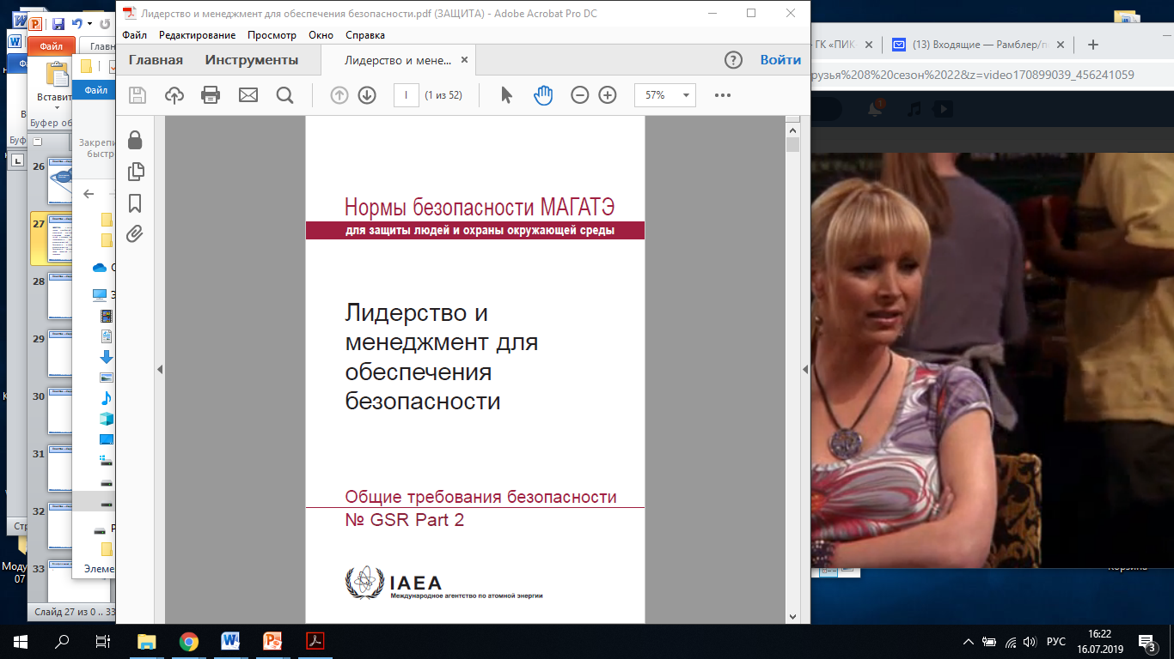

Лидерство и менеджмент для обеспечения безопасности GSR часть 2, 2016
Культура для безопасности
Система управления
Лидерство для безопасности
Системный подход к развитию КБ
«Лидерство и менеджмент для обеспечения безопасности имеют первостепенное значение для организаций, которые отвечают за установки и деятельность, связанные с возникновением радиационных рисков, и поэтому несут основную ответственность за обеспечение безопасности таких установок и такой деятельности»
Notes:
Комментарий:
Документ GSR часть 2 "Лидерство и управление для обеспечения безопасности" был опубликован в 2016 году. Он относится к категории общих требований безопасности и признает баланс между Лидерством, Управлением и Культурой безопасности. Каждая область требует успешного применения другой, а именно - безопасность обеспечивается с помощью эффективной системы управления, система управления формирует условия для развития культуры безопасности, обеспечивает мониторинг показателей безопасности и использование накопленного опыта. Тем самым учитывается взаимовлияние трех компонентов: человеческий фактор, организационный фактор и используемые технологии.

Slide 9






Лидерство и менеджмент для обеспечения безопасности GSR часть 2, 2016
Лидерство
Управление
это использование личных способностей и компетенций для управления отдельными лицами и группами людей и оказания влияния на их приверженность достижению основополагающей цели безопасности и применению основополагающих принципов безопасности на основе общих задач, ценностей и правил и норм поведения
это официально утвержденная функция обеспечения эффективной работы организации и осуществления деятельности в соответствии с требованиями, планами и имеющимися ресурсами
На уровне отдельного работника
На уровне организации
Notes:
Комментарий:
В документе GSR часть 2 даны определения, которые проводят границу между лидерством и руководством в вопросах обеспечения безопасности и подчеркивается роль высших руководителей организации, которые должны проявлять лидерство в вопросах безопасности. Важно отметить, что лидерство – это в первую очередь оказание влияния на конкретных людей, это потенциал, который заложен в самой личности руководителя и требует раскрытия при помощи межличностного взаимодействия, проявление в определенных ситуациях особого поведения, направленного на достижение конкретных целей. Руководитель назначен официально, извне, а лидер выдвигается «снизу». Лидер не только направляет и ведет своих последователей, но и хочет вести их за собой, а последователи не просто идут за лидером, но и хотят идти за ним. В этом ключевое различие понятий лидерство и управление

Slide 10
GSR часть 2, требование 2: демонстрирование лидерства в обеспечении безопасности
Что является главной ценностью организации?
1. Декларирование. Что-то объявляется правильным, что-то неправильным. При этом, как правило, слова подкрепляются ссылкой на авторитеты, статистику и т.д.
2. Личный пример. Руководитель поступает в соответствии со своими убеждениями для того, чтобы персонал учился на его опыте и пользовался его примером.
3. Помощь в прояснении ценностей. Работникам помогают в выборе тех ценностей, которые соответствуют целям организации, обращая внимание на их пользу и адекватность. Такие ценности нередко становятся личными, имеют последовательный и стойкий характер.
Правдива ли данная ценность для организации?
Как я должен руководствоваться ею на практике каждый рабочий день?
Взаимная согласованность применения обязательна!
Если руководитель не подкрепляет озвученную ценность безопасности своим поведением или ценность озвучивается без конкретных пояснений, как она должна применяться на практике – эффект лидерства будет равен 0
Notes:
Комментарий:
В соответствии с подходом к организационному лидерству для обеспечения безопасности руководство должно демонстрировать лидерство в обеспечении безопасности
Как правило, лидеры в атомной отрасли используют 3 основных инструмента: декларирование ценностей и норм безопасного поведения в рамках озвучивания ожиданий руководства, личный пример их соблюдения и помощь в прояснении данных ценностях персоналу в рамках обратной связи по результатам наблюдений, обходов, поведенческого аудита безопасности и других мероприятий.
Использование всех трех инструментов должно быть взаимосогласованным – по отдельности они не будут работать.

Slide 11
GSR часть 2, требование 2: установление целей в обеспечении безопасности
даже тщательно разработанные организационные структуры и координация деятельности работников с помощью приказов не являются достаточными условиями эффективного и безопасного труда!
Руководитель
Лидер
Достижение целей организации
Побуждение работников к применению ценности безопасности на практике
Разные способы постановки целей и последующего планирования порождают различные реакции и варианты поведения работников – от деструктивных до повышающих безопасность
Целеполагание – важнейшая часть работы по формированию у персонала приверженности безопасности
Цель в области безопасности должна подкрепляться дальнейшими шагами со стороны руководителя в части функций, ответственности, полномочий, ресурсов, плана работ и др. – везде в основе должен быть ПРИОРИТЕТ БЕЗОПАСНОСТИ
Notes:
Комментарий:
Существенное отличие между руководством и лидерством в том, что руководство работает с эффективностью процессов, а лидерство, наоборот, касается индивидуальности – почему мы здесь, что представляет собой наш путь, как должна выглядеть наша цель, в чем заключаются наша миссия и задачи. Именно на этом этапе начинается работа с ценностями и установками персонала, которая обязательно должна быть продолжена путем планирования деятельности, обеспечения ресурсами и контроля выполнения работ при неукоснительном соблюдении требований безопасности. Руководитель оценивает показатели эффективности. Лидер стимулирует персонал к применению ценности безопасности на практике непрерывно на протяжении всего процесса работ.

Slide 12
GSR часть 2, требование 2: развитие ценностей и норм с помощью личного примера
Пути влияния на ценности и нормы коллектива:
Поощрять подчиненных высказывать сомнения, беспокойство по поводу собственных решений и вопросов безопасности.
Объяснять подчиненным причины того или иного требования или решения.
…Примером также служит то, чего мы не делаем!
В случае нарушения или отклонения направлять усилия на выявление причин, почему это произошло и на то, как предотвратить повторение события, а не на поиск и наказание виновного.
Обеспечивать обратную связь.
Формализовать систему анализа поведения сотрудников с точки зрения безопасности и регулярно проводить анализ.
Проводить еженедельные дни безопасности в подразделениях и отделах, включая рабочие места.
Убрать формальные показатели.
Организовать обратную связь (даже анонимную) от всех работников организации с целью устранения несоответствий для безопасной работы на предприятии.
Notes:
Комментарий:
Личный пример способствует вовлеченности персонала в повышение культуры безопасности, что подразумевает такое психологическое состояние работников,
при котором они искренне заинтересованы в развитии культуры безопасности и готовы вкладывать свои силы и время в общее дело. Это проявляется в инициативности,
энтузиазме, желании активно участвовать в жизни коллектива, разработке предложений по улучшению, участии в коллективном принятии решений. Для получения такого результата руководителю рекомендуется использовать различные пути и способы влияния на групповые ценности и нормы подчиненного персонала.

Slide 13
Выберите подходящий вариант
А. Верно.
Если один человек не следует указаниям процедуры, возможно существует проблема с этим человеком. Если большинство людей не следует требованиям процедуры, вероятно существует проблема с процедурой
По результатам оценки состояния культуры безопасности в организации выяснилось, что работники не используют процедуры и регламенты при выполнении работ, хотя такое требование имеется. Сами работники отмечают, что:
«по процедурам работать невозможно»,
«тогда никакую работу не успеешь до завтра сделать»,
«это сплошной формализм»,
«процедуры писали люди, которые никогда не работали на оборудовании».
Какие корректирующие действия Вы порекомендуете?
В. Не совсем так.
Процедуры должны быть понятными и рассчитанными на тех, кто ими будет пользоваться, само по себе усиление контроля не всегда может привести к улучшению ситуации
А. Проанализировать причины противоречий между процедурой и реальной работой и устранить их
В. Усилить контроль за выполнением процедур
С. Охватить формализованными процессами все этапы работы
С. Не совсем так.
Если процедуры в организации не ценятся, не пересматриваются и не актуализируются с учетом опыта и мнения персонала, то в практику входят различного рода несанкционированные «рационализации», «кратчайшие пути» или «работа в обход требований»
Notes:
Комментарий:
Мы предлагаем Вам потренироваться в применении лидерской позиции.
Предложите выход из описанной ситуации с точки зрения лидерства для обеспечения безопасности. Количество попыток выбрать ответ не ограничено.

Slide 14
Проявления организационного самообучения в деятельности организации и поведении отдельных лиц
Все работники должны демонстрировать следующие образцы поведения:
Обмен информацией с целью добиться общего понимания
Предвидение ситуаций, в которых возможны ошибки (выявлять подводные камни)
Совершенствование своих способностей и навыков
Сообщение о потенциальных нарушениях с указанием непосредственных и явных причин
Все события должны анализироваться, уроки – извлекаться на уровне системы управления организации:
Всегда рассматривайте КОНТЕКСТ, в котором совершена ошибка: почему то, как работник поступил в данном контексте, имело для него смысл
Ошибка персонала никогда не может быть завершением расследования. Это отправная точка!
В расследовании причин событий и разработке корректирующих и предупреждающих мероприятий должен принимать работник, допустивший ошибку или неправильное действие
Если происходит событие, первое, о чем каждый должен себя спросить, так это «Как я повлиял на это событие?»
Notes:
Комментарий:
Все руководители должны демонстрировать стремление предотвращать нарушения в работе и ошибки. Поэтому они направляют действия отдельных работников и всей организации на достижение высокого уровня безопасности и эффективности деятельности.
По каким признакам руководитель может определить, что в организации сформирована культура самообучения? Данные признаки проявляются на уровне отдельного работника и на уровне организации. Самое главное – чтобы процесс анализа допущенных ошибок и событий не заканчивалось разработкой корректирующих мероприятий. Для того, чтобы события не повторялись, должны внедряться предупреждающие действия, рассчитанные на контекст произошедшей ситуации.

Slide 15
Выберите подходящий вариант
А. Верно.
Активная группа характеризуется невключенностью в проблемы организации. У пассивных сотрудников либо нет собственной точки, либо нет аргументов, поэтому они молчат.
В. Неверно.
Если в организации доверие персонала было разрушено, то оно очень долго и трудно восстанавливается. Недоверие способствует росту цинизма среди персонала, размыванию ответственности, и эффективная и надежная совместная деятельность становится невозможной.
Руководитель, которого недавно назначили после ушедшего на пенсию руководителя большого производственного подразделения, пытается вовлечь персонал в обсуждение вопросов, важных для безопасности, в ходе совещаний. Он сталкивается с тем, что подчиненные во время совещания негласно разделяются на две половины:
первые любят выступать на собраниях, но предлагают традиционные, изжившие себя формы работы
вторые молчат и ждут предложений от других и спешат согласиться
Какие корректирующие действия Вы порекомендуете?
А. Приглашать сторонних лиц для участия
В. Поощрять критические высказывания
С. Высказываться последним
С. Неверно.
Если процедуры в организации не ценятся, не пересматриваются и не актуализируются с учетом опыта и мнения персонала, то в практику входят различного рода несанкционированные «рационализации», «кратчайшие пути» или «работа в обход требований»
Notes:
Комментарий:
Предлагаем Вам воспользоваться Вашим опытом и предложить вариант ответа на задачу, которая возникла в деятельности линейного руководителя одного из предприятий отрасли. Прочитайте задание и выберите один вариант ответа, который покажется Вам подходящим в данной ситуации. Количество попыток не ограничено.

Slide 16

GSR часть 2, требование 2: разъяснение основ принятия решений в области безопасности
Решения, которые так или иначе сказываются на безопасности, должны быть:
системными
обоснованными
взвешенными
учитывающими долгосрочное влияние на безопасность
Задача лидера – обеспечить приоритет безопасности во всех сферах деятельности, особенно перед внедрением нового решения:
проводится оценка влияния на безопасность
определяются необходимые ресурсы для эффективного и безопасного внедрения
производится проверка
реализуется последовательно
производится оценка внедрения по результатам обратной связи.
Мы делаем действительно важную работу!
Хорошая работа – работа, сделанная безопасно!
Notes:
Комментарий:
Если цель деятельности для работников бессмысленна, происходит рассеивание ответственности. Но если в результате целенаправленных действий лидера-руководителя отношение работников к деятельности является осмысленным и ответственность разделена, а коллектив является сплоченным — результат растёт. Для того, чтобы повысить осознанность работников по отношению к вопросам безопасности, руководителю важно разъяснять основы принятых решений в области безопасности, подчеркивая их системность, обоснованность, взвешенность и долгосрочную перспективу. Это позволит повлиять на установки и мнения персонала.
При любой работе, в любом проекте такие показатели как экономическая эффективность, скорость выполнения, являются второстепенными по отношению к безопасности. Их достижение рассматривается только при безоговорочном обеспечении безопасности.

Slide 17
Промежуточный контроль
Верно ли соотнесены описания с инструментами лидерства?
Что-то объявляется правильным, что-то неправильным. При этом, как правило, слова подкрепляются ссылкой на авторитеты, статистику и т.д.
Руководитель поступает в соответствии со своими убеждениями для того, чтобы персонал учился на его опыте и пользовался его примером.
Работникам помогают в выборе тех ценностей, которые соответствуют целям организации, обращая внимание на их пользу и адекватность. Такие ценности нередко становятся личными, имеют последовательный и стойкий характер.
Неверно.
Использование всех трех инструментов должно быть взаимосогласованным – по отдельности они не будут работать
Помощь в прояснении ценностей
Личный пример
Декларирование
Могут ли инструменты лидерства использоваться по отдельности?
Верно.
Использование всех трех инструментов должно быть взаимосогласованным
Да
Нет
Неверно.
Это описание инструмента «Декларирование»
Верно.
Неверно.
Это описание инструмента «Помощь в прояснении ценностей»
Notes:
Комментарий:
Мы предлагаем Вам потренироваться. Верно ли соотнесены описания с инструментами лидерства?. Количество попыток не ограничено.
Правильные ответы:
Что-то объявляется правильным, что-то неправильным. При этом, как правило, слова подкрепляются ссылкой на авторитеты, статистику и т.д. – Декларирование
Руководитель поступает в соответствии со своими убеждениями для того, чтобы персонал учился на его опыте и пользовался его примером. – Личный пример
Работникам помогают в выборе тех ценностей, которые соответствуют целям организации, обращая внимание на их пользу и адекватность. Такие ценности нередко становятся личными, имеют последовательный и стойкий характер. – Помощь в прояснении ценностей

Slide 18

Тема 2
Роль лидерства в обеспечении безопасности.
Критерии лидерства в вопросах формирования культуры безопасности
Notes:
Комментарий:
Уважаемый слушатель! Вы приступаете ко второй теме обучения: «Роль лидерства в обеспечении безопасности. Критерии лидерства в вопросах формирования культуры безопасности»

Slide 19

Роль лидера в управленческой деятельности
Лидерство в атомной энергетике:
    поведенческая модель работника, который, независимо от уровня должности, в инициативном порядке вдохновляет собственным примером, осуществляет коучинг, влияет на поведенческие модели людей и формирует их с целью достижения высочайших стандартов работы предприятия атомной энергетики
«Характеристики эффективности
руководителей-лидеров в атомной энергетике»
(PL 2019-01)
Notes:
Комментарий:
В настоящее время в атомной отрасли лидерство рассматривается как определенная модель поведения. Например, в атомной энергетике лидерство определено в документе ВАО АЭС «Характеристики эффективности руководителей-лидеров».
Модель, в классическом определении, это то, что служит образцом для подражания.
Согласно существующему в отрасли подходу лидер проявляет инициативу, вдохновляет собственным примером, осуществляет коучинг, влияет на поведение других с целью достижения стандартов отрасли.

Slide 20

Ключевые особенности лидеров в обеспечении безопасности:
Готовность брать на себя ответственность и вести за собой
Проактивный подход
Коучинг как механизм влияния.
Notes:
Комментарий:
Эксперты выделяют ряд признаков, по которым отличается поведение лидера в обеспечении безопасности.
В первую очередь – это готовность брать на себя ответственность и вести за собой, вдохновлять личным примером.
Во-вторых, лидерство требует проактивного подхода. Такой подход рассматривается как неравнодушие, проявление инициативы
для изменений в окружающем мире в соответствии с целями культуры безопасности.
В-третьих, механизмом влияния в лидерстве является коучинг, направленный на развитие окружения,
использование информационного и коммуникативного ресурсов.

Slide 21

Поведенческие признаки, определяющие готовность брать на себя ответственность и вести за собой:
Высокая требовательность к себе.
Заботливое отношение к сотрудникам.
Постоянное саморазвитие.
Честность и открытость в общении.
Notes:
Комментарий:
Готовность брать на себя ответственность и вести за собой определяется рядом поведенческих признаков.
К ним относится:
Высокая требовательность к себе в отношении выполнения правил безопасности.
Заботливое отношение к сотрудникам, к условиям их труда и отдыха, психологическому и физическому состоянию.
Постоянное развитие своих компетенций, приобретение новых знаний, совершенствование навыков, анализ своего опыта и положительных практик отрасли.
Честность и открытость в общении, поощрение обратной связи со стороны сотрудников, адекватная реакция на сообщение о рисках и проблемах.
Адекватная реакции предполагает, что руководитель-лидер берет на себя свою долю ответственности и организует решение проблем.

Slide 22

Особенности проактивного подхода к обеспечению безопасности:
Выявление опасных факторов, которые еще не проявились, но могут стать причиной нарушений безопасности
Активно-созидательная роль лидера и команды (инициация обсуждения вопросов безопасности, активизация генерации идей в команде, поддержка инициативы)
Notes:
Комментарий:
1. Проактивный подход направлен на командный поиск системных ошибок и прогнозирование различных опасных ситуаций.
Он развивает навыки принятия решений, стимулирует осознание важности совместного контроля за безопасностью, и, как следствие, ответственное отношение к своему труду и труду коллег.
2. Именно при проактивном подходе ярко проявляется роль лидерства в обеспечении безопасности. Лидер инициирует обсуждение вопросов безопасности, активизирует генерацию идей в команде, поддерживает инициативу её участников.

Slide 23

Структура Послания по безопасности:
Захват внимания с акцентом на приоритете безопасности
Определение цели в связи с со стратегическими целями и основными задачами по безопасности
Акцент на важность каждого работника для обеспечения безопасной работы
Пожелание в отношении поддержания и развития культуры безопасности
Notes:
Комментарий:
Послание по безопасности включает в себя несколько основных структурных элементов, в частности:
Захват внимания участников совещания с акцентом на приоритете безопасности. Захват внимания предполагает обращение к аудитории, связанные с безопасностью цитату
или вопрос к участникам совещания или актуальный пример.
Определение цели совещания в соответствии со стратегическими целями организации и основными задачами по безопасности.
Акцентирование внимания на важности каждого работника для обеспечения безопасной работы.
Пожелание в отношении поддержания и развития культуры безопасности

Slide 24

Стратегия лидера на совещании
Обоснованный регламент;
Организованная коммуникация;
Разделение ответственности при принятии решения;
Возможность самовыражения каждого участника.
Notes:
Комментарий:
Для создания благоприятной среды для вовлеченности важно реализовать грамотную стратегию проведения совещания.
Так, необходимы:
Обоснованный регламент, когда каждый пункт регламента направлен на выполнение цели совещания и строго соблюдается.
Организованная коммуникация, при которой руководитель-лидер комментирует выступления участников и поощряет высказывания различных, обоснованных мнений.
Разделение ответственности при принятии решения, когда решения принимаются по результатам общего голосования.
Возможность самовыражения каждого участника.

Slide 25

Метод номинальных групп
Постановка задачи;
Персональное генерирование идей;
Перечисление и фиксация идей;
Ранжирование идей и выбор приоритетной.
Notes:
Комментарий:
Одним из методов, при котором реализуется возможность самовыражения каждого участника, является метод номинальных групп.
Этот метод включает в себя следующие этапы:
Постановку задачи.
Персональное генерирование идей, при котором каждому участнику предоставляется время на обдумывание своих вариантов решения .
Перечисление и фиксация идей. На этом этапе участники озвучивают свои идеи и дают их краткое обоснование.
После изложения всех вариантов они оцениваются участниками по пятибалльной шкале для выбора приоритетной идеи, как итогового решения.

Slide 26

Преодоление искажений при передаче информации:
Структурированность информации
Понятность терминологии, актуальные примеры из практики
Лаконичность, средняя скорость изложения, паузы и интонации
Обратная связь
Notes:
Комментарий:
При разъяснении работникам необходимо учитывать возможные искажения, которые возникают при передаче информации. Для того, чтобы их избежать важно учитывать несколько моментов:
Информацию подавать структурировано, четко определяя цель, основную идею, аргументацию и выводы.
При разъяснении использовать понятные работникам термины. применять знакомые и актуальные примеры из практики работы.
Говорить лаконично, со средней скоростью, используя паузы и интонацию для расстановки акцентов.
Обращается к работникам за обратной связью, задавать уточняющие вопросы.

Slide 27
Действия лидера при небезопасном поведении работника
Обсудить опасное действие (последствия, причины, способы исправления, влияние на окружающих).
Заключить психологический контракт (получить согласие безопасно работать в будущем и помогать окружению)
Обсудить другие вопросы безопасности (потенциальные опасности и способы их преодоления, предложения).
Notes:
Комментарий:
Обсуждение выявленных при обходе проблем с обеспечением безопасности лидеру возможно проводить по следующей схеме:
1. Обсудить конкретное, выявленное в процессе наблюдения опасное действие, его последствия, причины, способы исправления, возможное влияние на окружающих.
2. Заключить психологический контракт с работником, получив от него согласие безопасно работать в будущем и помогать окружению.
3. Обсудить с работником другие вопросы безопасности, потенциальные угрозы в его деятельности и работе его коллег, способы преодоления, предложения по повышению безопасности.

Slide 28

Действия лидера при безопасном поведении работника
Прокомментировать безопасное поведение работников, отметить их усилия.
Обсудить другие вопросы безопасности, проговорить потенциальные опасности и способы их выявления, предупреждения и предотвращения.
Узнать предложения работников по безопасному выполнению работ, поблагодарить.
Notes:
Комментарий:
В случае выявления в процессе наблюдения за работником его правильного, безопасного поведения, лидеру важно:
Во-первых, прокомментировать безопасное поведение работников, отметить их усилия.
Во-вторых, обсудить другие вопросы безопасности, проговорить потенциальные опасности и способы их выявления, предупреждения и предотвращения.
В третьих, узнать предложения работников по безопасному выполнению работ, поблагодарить.
Такое обсуждение необходимо для закрепления правильного алгоритма действий у работника и определения положительных практик для масштабирования.

Slide 29
Выводы:
Роль лидерства для обеспечения безопасности заключается в использовании личных способностей (готовность брать на себя ответственность и вести за собой) и компетенций (коучинг и проактивный подход) для оказания влияния на приверженность работников целям и принципам безопасного поведения.
2. Критерии лидерства в вопросах формирования культуры безопасности проявляются в практической деятельности и определяются сформированностью общих целей, ценностей и модели безопасного поведения, уровнем развития мотивации и компетенций персонала, учетом рисков при принятии решения и обеспечением устойчивых результатов в достижении целей и поддержании общих приоритетов.
Notes:
Комментарий:
В целом, рассматривая роль и критерии лидерства в вопросах формирования и обеспечения культуры безопасности можно сделать следующие выводы:
1.Роль лидерства для обеспечения безопасности заключается в использовании личных способностей и компетенций для оказания влияния на приверженность работников целям и принципам безопасного поведения.
2.Критерии лидерства в вопросах формирования культуры безопасности проявляются в практической деятельности и определяются сформированностью общих целей, ценностей и модели безопасного поведения, уровнем развития мотивации и компетенций персонала, учетом рисков при принятии решения и обеспечением устойчивых результатов в достижении целей и поддержании общих приоритетов

Slide 30
Промежуточный контроль
Выберете ключевые особенности лидеров в обеспечении безопасности из представленного списка:
Готовность брать на себя ответственность и вести за собой.
Проактивный подход.
Коучинг как механизм влияния.
Структурированность информации
Обратная связь.
Организованная коммуникация.
Определение цели.
Три правильных ответа:
Готовность брать на себя ответственность,
Проактивный подход,
Коучинг как механизм влияния.
Правильные ответы отмечаются в квадратике слева.
Notes:
Комментарий:
Мы предлагаем Вам потренироваться. Выберете ключевые особенности лидеров в обеспечении безопасности из представленного списка.
Ключевыми особенностями лидеров в обеспечении безопасности являются:
Готовность брать на себя ответственность и вести за собой
Проактивный подход
Коучинг как механизм влияния

Slide 31
Тема 3
Документальная основа понятия «Культура безопасности»
Notes:
Комментарий:
Вы приступаете к изучению следующей темы - Документальная основа понятия «Культура безопасности»

Slide 32
Авария на Чернобыльской АЭС (СССР)
26 апреля 1986
МАГАТЭ создало Консультативную группу по ядерной безопасности (INSAG), которая в своём отчёте 1986 года представила анализ причин аварии.
Впоследствии указанные причины были пересмотрены, и в 1993 году был издан документ INSAG-7. Согласно данному документу, в числе основных причин указывались недостатки конструкции реактора, а также тот факт, что персонал не обладал достаточным пониманием особенностей станции, влияющих на безопасность, допустил ряд ошибок и нарушил существующие инструкции и программу испытаний (останов 4 блока для планово предупредительного ремонта: во время испытания оборудования «любой ценой»).
Тип реактора: РБМК реактор большой мощности канальный
Notes:
Комментарий:
Авария на Чернобыльской АЭС в 1986 году одна из крупнейших техногенных катастроф за всю историю человечества.
Была полностью разрушена активная зона реактора, здание энергоблока частично обрушилось, произошел выброс радиоактивных материалов в окружающую среду. Загрязнению подверглось более 200 тысяч квадратных километров.

Slide 33

Термин «Культура безопасности»
(первое упоминание)
В 1986 г. экспертами Международной консультативной группы по ядерной безопасности (INSAG) в «Итоговом докладе и совещании по рассмотрению причин и последствий аварии в Чернобыле» INSAG-1 был введен термин «Культура безопасности».
«В рамках процесса повышения безопасности… необходимо создать и поддерживать культуру безопасности…»
INSAG-1 «Итоговый доклад о совещании по рассмотрению причин и последствий аварии в Чернобыле»
Notes:
Комментарий:
Термин «Культура безопасности» был впервые использован в 1986 г. в «Итоговом докладе о совещании по рассмотрению причин и последствий аварии в Чернобыле», именно после этого момента началось развитие данного понятия и последующая история его развития.

Slide 34

Первое определение понятия «Культура безопасности»
В документе МАГАТЭ INSAG-4, выпущенном в 1991 году, было представлено первое определение культуры безопасности.
«Культура безопасности определяется как такой набор характеристик и особенностей деятельности организаций и поведения отдельных лиц, который устанавливает, что проблемам безопасности, как обладающим высшим приоритетом, уделяется внимание, определяемое их значимостью»
1991 г.
Notes:
Комментарий:
В 1991 году МАГАТЭ представило определение термина «Культура безопасности» в документе INSAG-4: «Культура безопасности определяется как такой набор характеристик и особенностей деятельности организаций и поведения отдельных лиц, который устанавливает, что проблемам безопасности, как обладающим высшим приоритетом, уделяется внимание, определяемое их значимостью».

Slide 35
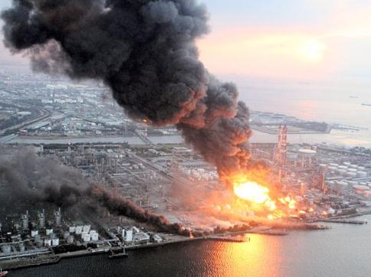
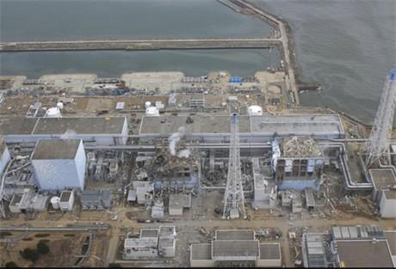
Авария на АЭС Фукусима-1
11 марта 2011
Авария продемонстрировала важность тщательного анализа возможного влияния на ядерную безопасность маловероятного влияния экстремального внешнего воздействия. А также важность реагирования аварийной команды и обеспечения контроля над ситуацией, проведения подготовки персонала и наличия ресурсов для таких случаев.
Notes:
Комментарий:
В результате 9-балльного землетрясения и последовавшего за ним цунами на японской АЭС Фукусима Даичи произошла крупная радиационная авария 7-го (высшего) уровня по шкале INES.
Рассчитанная на 7-балльное землетрясение, АЭС «Фукусима-1» выдержала 9 баллов. Если бы не наложение других факторов (цунами и проблемы с резервным энергоснабжением в начальный период после аварии), ситуацию можно было быстро урегулировать. Многократные предупреждения экспертов о высокой вероятности цунами такой силы, на которую не рассчитывали проектировщики АЭС в 1967 году, были проигнорированы компанией-оператором и регуляторами. Было принято решение об отсутствии необходимости учета возможности обесточения АЭС, потому что вероятность этого события низкая и необходимые меры уже приняты

Slide 36

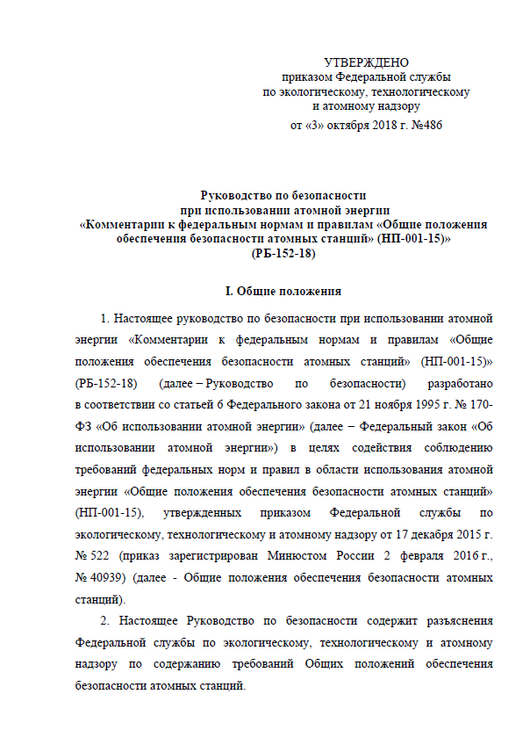
Культура безопасности в РФ
«Культура безопасности – набор характеристик и особенностей деятельности организаций и поведения отдельных лиц, который устанавливает, что вопросам обеспечения безопасности АС, как обладающим высшим приоритетом, уделяется внимание, определяемое их значимостью»
РБ-152-18 разработано с учетом отечественного и международного опыта регулирования безопасности атомных станций. При разработке руководства по безопасности учитывались рекомендации документов МАГАТЭ безопасности:
«Основополагающие принципы безопасности. Основы безопасности» (SF-1);
«Безопасность атомных электростанций: проектирование» (SSR-2/1. Rev.1);
«Безопасность атомных электростанций, ввод в эксплуатацию и эксплуатация» (SSR-2/2. Rev.1).
Notes:
Комментарий:
С 2016 года в России действует документ НП-001-15 «Общие положения обеспечения безопасности атомных станций», в котором устанавливается определение культуры безопасности, действующее на территории РФ, оно соответствует требованиям международного уровня и имеет ключевое отличие от определения, данного МАГАТЭ.
В определении культуры безопасности, которое действует в Российской Федерации уделяется внимание «Вопросам безопасности», тогда как в определении МАГАТЭ – уделяется внимание «Проблемам безопасности».
Это говорит о том, что в России прорабатываются меры на недопущение проблем в области безопасности, тем самым разработка норм и требований в области культуры безопасности и охраны труда направлены на предупреждение. Данное утверждение заключается в одной из ценностей Госкорпорации «Росатом» – «На шаг впереди».
В 2018 году было выпущено Руководство по безопасности, в котором содержатся разъяснения к содержанию требований НП-001-15, сформулированные Федеральной службой по экологическому, технологическому и атомному надзору, в том числе рекомендации по однозначной трактовке использованной в НП-001-15 терминологии.

Slide 37
Формирование и поддержание культуры безопасности (НП-001-15)
«У всех работников и организаций, связанных с размещением, сооружением и эксплуатацией и выводом из эксплуатации АС, проектированием, конструированием и изготовлением их систем и элементов, должна формироваться и поддерживаться культура безопасности».
Статья 23 Федерального закона № 170-ФЗ «Об использовании атомной энергии»:
«Государственное регулирование безопасности при использовании атомной энергии осуществляется путем:
Разработки и введения в действие федеральных норм и правил…»
Notes:
Комментарий:
Согласно «Общим положениям обеспечения безопасности атомных станций» у всех работников и организаций, связанных с размещением, сооружением, эксплуатацией и выводом из эксплуатации АС, проектированием, конструированием и изготовлением их систем и элементов, должна формироваться и поддерживаться культура безопасности. На следующем слайде мы предлагаем вам ознакомиться с путями формирования культуры безопасности, представленными в данном документе.

Slide 38
Пути формирования и поддержания культуры безопасности (НП-001-15)
Установление приоритета безопасности АС над экономическими и производственными целями.
Подбор, профессиональное обучение и поддержание квалификации руководителей и персонала в каждой сфере деятельности, влияющей на безопасность.
Строгое соблюдение дисциплины при четком распределении полномочий и персональной ответственности руководителей и исполнителей.
Разработка и строгое соблюдение требований программ обеспечения качества, производственных инструкций и технологических регламентов, их периодического обнуления с учетом накапливаемого опыта.
Установление руководителями всех уровней атмосферы доверия и таких подходов как коллективной работе, а также к социально-бытовым условиям жизни персонала АС, которые формируют внутреннюю потребность позитивного отношения к безопасности.
Понимание каждым работником влияния его деятельности на безопасность АС и последствий, к которым может привести несоблюдение или некачественное выполнение требований программ обеспечения качества, производственных и должностных инструкций, технологических регламентов.
Самоконтроль работниками своей деятельности, влияющей на безопасность.
Понимание каждым руководителем и работником недопустимости сокрытия ошибок в своей деятельности, необходимости выявления и устранения причин их возникновения, необходимости постоянного самосовершенствования, изучения и внедрения передового опыта, в том числе зарубежного.
Установление такой системы поощрений и взысканий по результатам производственной деятельности, которая стимулирует открытость действий работников и не способствует сокрытию ошибок в их работе.
Notes:
Комментарий:
Согласно «Общим положениям обеспечения безопасности атомных станций» у всех работников и организаций, связанных с размещением, сооружением, эксплуатацией и выводом из эксплуатации АС, проектированием, конструированием и изготовлением их систем и элементов, должна формироваться и поддерживаться культура безопасности. Мы предлагаем вам ознакомиться с путями формирования культуры безопасности, представленными в данном документе.

Slide 39
Государственная политика Российской Федерации
Основы государственной политики в области обеспечения ядерной и радиационной безопасности Российской Федерации на период до 2025 года и дальнейшую перспективу (Утвержден указом Президента РФ 13 октября 2018 г. №585)
Целями государственной политики в области обеспечения ядерной и радиационной безопасности являются*:
Обеспечение в соответствии с законодательными и иными нормативными правовыми актами Российской Федерации безопасности объектов использования атомной энергии в мирных и оборонных целях, объектов ядерного наследия, материалов с повышенным содержанием природных радионуклидов.
Сохранение приоритета и поддержание на высоком уровне ядерной и радиационной безопасности объектов использования атомной энергии в мирных и оборонных целях, объектов ядерного наследия путем совершенствования мер государственного управления использованием атомной энергии и государственного регулирования безопасности при использовании атомной энергии с учетом развития науки, техники и производства.
*Подпункты «а» и «д» пункта 11 Основ государственной политики в области обеспечения ядерной и радиационной безопасности РФ
Notes:
Комментарий:
В 2018 году Указом Президента РФ были утверждены основы государственной политики в области обеспечения ядерной и радиационной безопасности, которые установили приоритет и поддержание на высоком уровне ядерной и радиационной безопасности объектов использования атомной энергии в мирных и оборонных целях.
Таким образом, в России наивысший приоритет безопасности установлен на политическом уровне.

Slide 40
Политика культуры безопасности ГК «Росатом»
В 2021 году была утверждена Единая отраслевая политика культуры безопасности Госкорпорации «Росатом» и её организаций.
Является основополагающим документом, предназначенным для определения единой позиции ГК «Росатом» и ее организаций в области культуры безопасности, включая цель, задачи и принципы деятельности в данном направлении в атомной отрасли.
Разработана в целях обеспечения развития эффективной культуры безопасности в соответствии с пунктом IV преамбулы Конвенции о ядерной безопасности, подпунктом «л» пункта 13 Основ государственной политики в области обеспечения ядерной и радиационной безопасности Российской Федерации на период до 2025 года и дальнейшую перспективу.
Реализуется в рамках групп процессов «Управление безопасностью в атомной отрасли», «Внутренний контроль безопасности и качества для безопасности», «Управление персоналом», «Управление коммуникациями».
Соблюдение Политики является обязательным для всех работников Госкорпорации «Росатом», организаций Госкорпорации «Росатом», а также взаимодействующих с ними подрядных организаций.
Для реализации Политики и решения задач по формированию, поддержанию и развитию культуры безопасности в Госкорпорации «Росатом» и ее организациях на основе действующих требований законов, федеральных норм и правил в области использования атомной энергии, руководств по безопасности и рекомендаций МАГАТЭ разрабатываются программы, методические документы и локальные нормативные акты.
Notes:
Комментарий:
В 2021 года в Госкорпорации «Росатом» утверждена Единая отраслевая политика культуры безопасности.
Настоящая политика является основополагающим документом, для определения единой позиции Госкорпорации «Росатом» и ее организаций в области культуры безопасности, включая цель, задачи и принципы деятельности в данном направлении в атомной отрасли.
Цель политики – обеспечение эффективной культуры безопасности, которая реализуется в рамках четырех групп процессов путем разработки программ, методических документов и локальных нормативных актов.
Политика обязательная для соблюдения всеми сотрудниками отрасли.
Рекомендуем вам ознакомиться с данной политикой и придерживаться ее в своей работе.

Slide 41
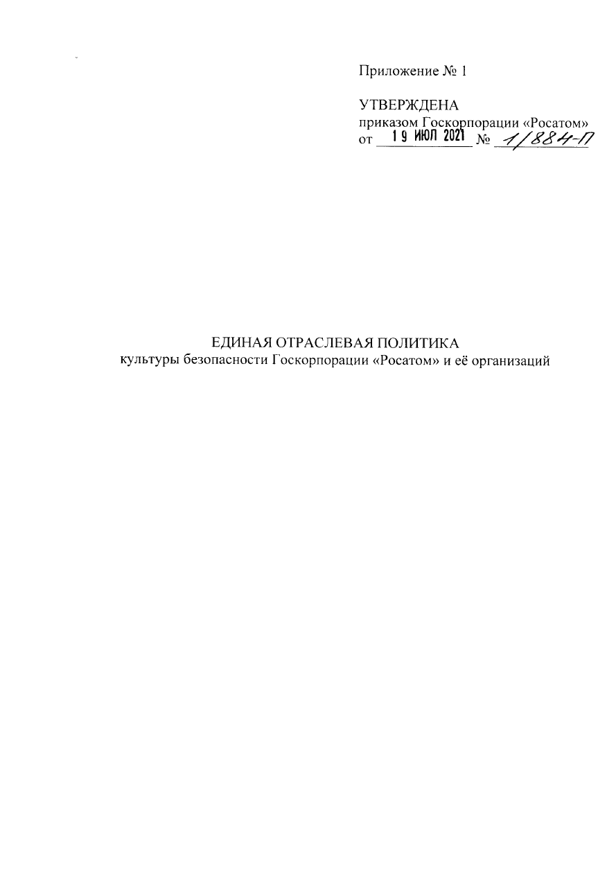
Культура безопасности в ГК «Росатом» 2021
Настоящая политика является основополагающим документом, предназначенным для определения единой позиции ГК «Росатом» и ее организаций в области культуры безопасности, включая цель, задачи и принципы деятельности в данном направлении в атомной отрасли.
«Культура безопасности - Набор характеристик и особенностей деятельности организаций и поведения отдельных лиц, который устанавливает, что вопросам обеспечения безопасности в Госкорпорации «Росатом» и в её организациях, как обладающим высшим приоритетом, уделяется внимание, определяемое их значимостью»
Notes:
Комментарий:
В определении культуры безопасности, которое дано в политике, также как и в НП-001-15 имеется важное отличие от определения данного МАГАТЭ, так это то, что уделяется внимание «Вопросам безопасности», тогда как в определении МАГАТЭ – уделяется внимание «Проблемам безопасности», тем самым подчеркивая, что безопасность должна рассматриваться в широком контексте, не связанном исключительно с проблемами.
Данное утверждение заключается в одной из ценностей Госкорпорации «Росатом» – «На шаг впереди».

Slide 42
Актуальные определения культуры безопасности
Культура безопасности –
это такой набор характеристик и особенностей деятельности организаций и поведения отдельных лиц, который устанавливает, что проблемам безопасности, как обладающим высшим приоритетом, уделяется внимание, определяемое их значимостью.
Культура безопасности –
набор характеристик и особенностей деятельности организаций и поведения отдельных лиц, который устанавливает, что вопросам обеспечения безопасности АС, как обладающим высшим приоритетом, уделяется внимание, определяемое их значимостью»
Культура безопасности –
набор характеристик и особенностей деятельности организаций и поведения отдельных лиц, который устанавливает, что вопросам обеспечения безопасности в Госкорпорации «Росатом» и в её организациях, как обладающим высшим приоритетом, уделяется внимание, определяемое их значимостью»
Доклад INSAG-4 «Культура безопасности»
(1991)
НП-001-15 «Федеральные нормы и правила в области использования атомной энергии «Общие положения обеспечения безопасности атомных станций» (2016)
Единая отраслевая политика культуры безопасности Госкорпорации «Росатом» и её организаций
(2021)
Notes:
Комментарий:
На сегодняшний день существуют следующие определения «Культуры безопасности», представленные на слайде.
Стоит отметить, что работники Госкорпорации «Росатом» и её организаций должны использовать в своей деятельности определение из Единой отраслевой политики культуры безопасности.

Slide 43
Хронология документальной основы культуры безопасности в атомной отрасли:
Производственные задачи и критерии их выполнения
(документ ВАО АЭС ПЗКВ-2019-1)
Хронология развитие понятия «Культура безопасности»
Лидерство и управление для обеспечения безопасности
(Общие требования безопасности МАГАТЭ № GSR Part 2. 2016)
INSAG-15 Ключевые вопросы практики повышения культуры безопасности
(МАГАТЭ, 2015)
Особенности здоровой культуры ядерной безопасности
(Принципы ВАО АЭС 2013-1)
Применение системы управления для установок и деятельности
(Руководство по безопасности МАГАТЭ № GS-G-3.1, 2009)
Основополагающие принципы безопасности
(Нормы МАГАТЭ по безопасности № SF-1, 2007)
Культура безопасности на ядерных установках.
Руководство по повышению КБ IAEA-1329 (МАГАТЭ, 2002)
INSAG-4 Культура безопасности (МАГАТЭ, 1991)
Notes:
Комментарий:
Вы можете ознакомиться с перечнем публикаций МАГАТЭ в области безопасности, часть из них переведена на русский язык и доступна для скачивания на официальном сайте МАГАТЭ.

Slide 44
Промежуточный контроль
Соотнесите документ и этап развития термина «Культура безопасности»
Соотнесение документа и этапа развития термина КБ:
Сейчас они располагаются в правильном порядке (друг на против друга).
INSAG-1
Упоминание термина «Культура безопасности»
INSAG-4
Первое определение термина «Культура безопасности
НП-001-15
Установление термина «Культура безопасности» в РФ
РБ-152-18
Рекомендации по однозначной трактовке использованной в НП-001-15 терминологии
Единая отраслевая политика культуры безопасности Госкорпорации «Росатом» и её организаций
Установление термина «Культура безопасности» в ГК «Росатом» и её организаций
Notes:
Комментарий:
Мы предлагаем Вам потренироваться. Соотнесите документ и этап развития термина «Культура безопасности»

Slide 45

Факторы успеха реализации деятельности по развитию КБ в организации
Устоявшиеся нормы, застойная организационная культура, недостатки системы управления
Особенности КБ
Бюрократия и прочее
Низкая КБ
Высокая КБ
Приоритет экономической эффективности над безопасностью
Выявление проблем и их решение
Лидерство в области безопасности
Атмосфера доверия и открытости
Организационная культура
Notes:
Комментарий:
Подводим итоги по первым двум разделам.
Выполнение всех этапов деятельности по развитию культуры безопасности должно учитывать влияние организационной культуры и системы управления, особенности управленческой деятельности (такие как дистанция власти), а также базовые установки работников, на выявление которых направлена оценка культуры безопасности в организации. Организационная культура с трудом поддается изменениям, однако, своевременно изменяя недостатки системы управления, принимая взвешенные и консервативные управленческие решения и доводя их до сведения персонала, можно изменять установки работников, что позволит постепенно направить организационную культуру предприятия в сторону приоритета безопасности.

Slide 46
Тема 4
Ожидания Заказчика по проекту сооружения АЭС Пакш II в области культуры безопасности
Notes:
Комментарий:
Вы приступаете к изучению следующей темы - Ожидания Заказчика по проекту сооружения АЭС Пакш II в области культуры безопасности

Slide 47


Политики Заказчика по проекту Пакш II
Политика
в области безопасности
Политика
в области качества
На сайте Заказчика есть возможность ознакомится с актуальными политиками
https://www.paks2.hu/en/web/paks-2-en/policy
Notes:
Комментарий:
На сайте Заказчика есть возможность ознакомиться с актуальными политиками, используемыми на проекте сооружения АЭС Пакш II.

Slide 48

Требования Кодекса ядерной безопасности Венгрии
Требования
к культуре безопасности на проекте сооружения АЭС Пакш II определены
в разделе 2.2.2 тома 2 КЯБ Венгрии
Notes:
Комментарий:
На проекте сооружения АЭС Пакш II установлены требования к культуре безопасности. Они изложены в подразделе 2.2.2 2 тома Кодекса ядерной безопасности Венгрии.
Заказчик регулярно проводит обучение для проектировщиков по теме: «Кодекс Ядерной Безопасности, изложенный в томах 1.-9. приложений к Постановлению Ядерного Надзора Венгрии No. 1/2022. (IV. 29.) Венгрии: для проектировщиков».
Целевая аудитория обучения: сотрудники организаций, вовлеченных/планирующих свое участие в проектировании и сооружении объектов использования атомной энергии в Венгрии.
Цель обучения состоит в формировании компетенций, необходимых для выполнения профессиональной деятельности в области проектирования и сооружении объектов использования атомной энергии в Венгрии.

Slide 49
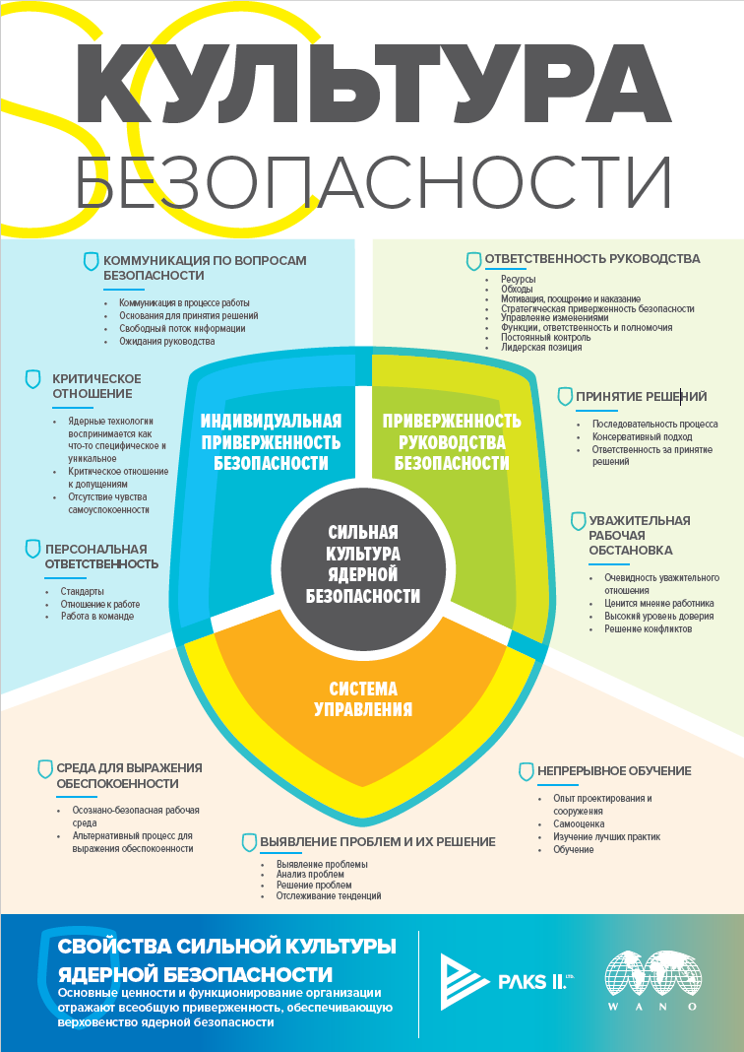
Модель сильной культуры ядерной безопасности
Модель сильной культуры ядерной безопасности проекта Пакш II содержит:
Уровни приверженности безопасности;
Особенности сильной культуры безопасности;
Критерии, характеризующие наличие особенностей в организации.
Notes:
Комментарий:
На проекте сооружения АЭС Пакш II используется Модель сильной культуры ядерной безопасности, которая содержит:
1. Уровни приверженности безопасности (на уровне системы управления, на уровне руководства, на индивидуальном уровне);
2. Особенности сильной культуры безопасности:
На уровне системы управления
- СРЕДА ДЛЯ ВЫРАЖЕНИЯ ОБЕСПОКОЕННОСТИ
- ВЫЯВЛЕНИЕ ПРОБЛЕМ И ИХ РЕШЕНИЕ
- НЕПРЕРЫВНОЕ ОБУЧЕНИЕ
На уровне руководства
- ОТВЕТСТВЕННОСТЬ РУКОВОДСТВА
- ПРИНЯТИЕ РЕШЕНИЙ
- УВАЖИТЕЛЬНАЯ РАБОЧАЯ ОБСТАНОВКА
На индивидуальном уровне
- КОММУНИКАЦИЯ ПО ВОПРОСАМ БЕЗОПАСНОСТИ
- КРИТИЧЕСКОЕ ОТНОШЕНИЕ
- ПЕРСОНАЛЬНАЯ ОТВЕТСТВЕННОСТЬ
3. Критерии, характеризующие наличие особенностей в организации
Руководителям рекомендуется проводить сравнение особенностей Модели с повседневной деятельностью и использовать выявленные отличия как основу для дальнейшего совершенствования.

Slide 50
Спасибо
за внимание
Группа культуры безопасности в проектировании
АО «Атомэнергопроект»
2024 год
Notes:
Спасибо за внимание!

